Slide 1
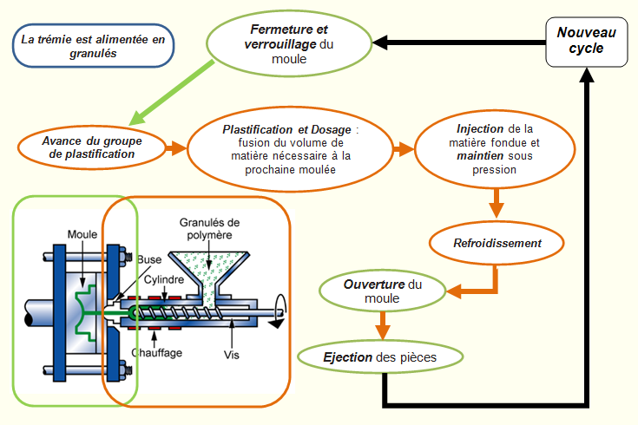
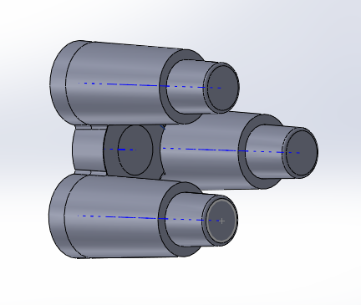
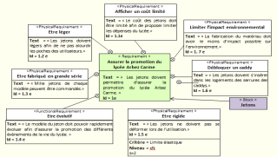
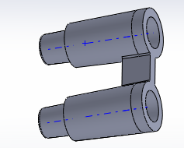
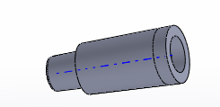
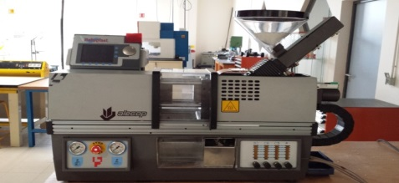
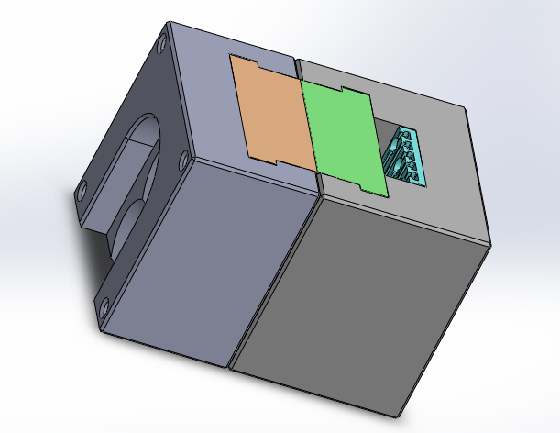
Caractérisation des matériaux
Approfondissement
Spécialité ITEC
De l’idée au prototype vraie matière vrai procédé
Transformation de la matière
Mise en œuvre du procédé
Etude du modèle pièce (donnée)
Vérification de la capacité machine
Structure d’un moule (donnée)
Mise en œuvre du procédé

